Slide 1

太空生活趣事多

Slide 2
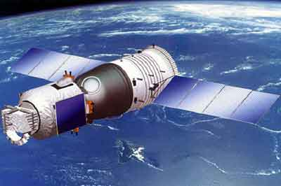
我是宇宙飞船！

Slide 3
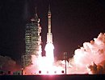
我 出 发 啦!

Slide 4

我 升 空 啦!

Slide 5
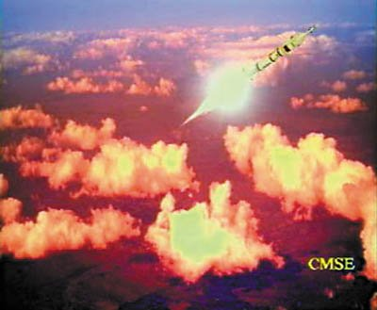
穿 越 云 层

Slide 6

áo
太 空 翱 翔

Slide 7
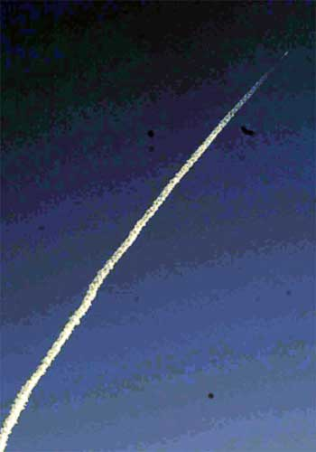
guǐ
空 中 的 轨 迹

Slide 8
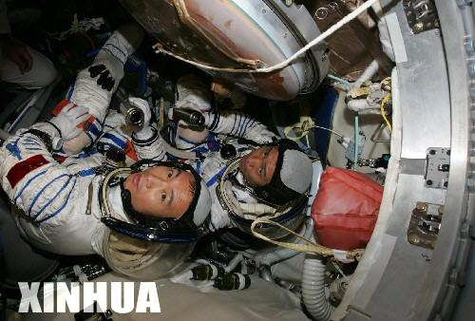
宇航员叔叔

Slide 9
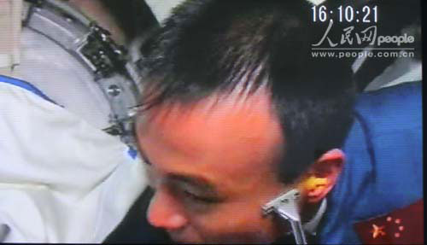
在太 空 刮 胡 子

Slide 10
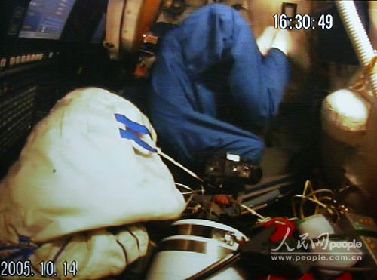
翻 个 跟 头

Slide 11
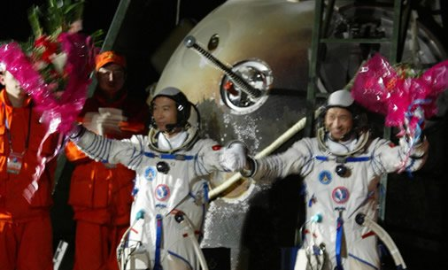
胜 利 归 来

Slide 12

宇宙飞船
太空
物体在太空中失去了重量，又称失重。

Slide 13
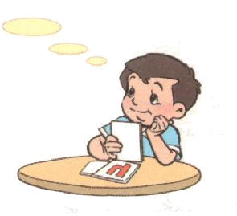
自由大声地读课文，读准字音，读通课文，难读的地方多读几遍，读完后标上自然段序号。

Slide 14
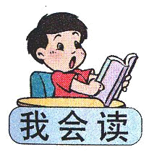
shū
ké sou
gōu
舒服 咳嗽 钩子

Slide 15
在宇宙飞船里，站着睡觉和躺着睡觉一样舒服。
人稍一使劲就会飘到半空中,咳嗽一声就有可能后退好几步。

Slide 16
由于失重，太空中会出现哪些有趣的现象呢？请你读读2——5自然段，用“——”画出有关的句子，并读一读。

Slide 17





Slide 18
在宇宙飞船里，站着睡觉和
躺着睡觉一样舒服。不过，要想
睡上一个安稳觉，宇航员必须把
自己绑在睡袋里。不然，翻一个
身，就会飘到别处去了。

Slide 19
在宇宙飞船里，站着睡觉和
躺着睡觉一样舒服。不过，要想
睡上一个安稳觉，宇航员必须把
自己绑在睡袋里。不然，翻一个
身，就会飘到别处去了。

Slide 20
在宇宙飞船里，站着睡觉和
躺着睡觉一样舒服。不过，要想
睡上一个安稳觉，宇航员必须把
自己绑在睡袋里。不然，翻一个
身，就会飘到别处去了。

Slide 21
在宇宙飞船里，站着睡觉和
躺着睡觉一样舒服。不过，要想
睡上一个安稳觉，宇航员必须把
自己绑在睡袋里。不然，翻一个
身，就会飘到别处去了。

Slide 22
喝水的时候，如果用普通
的杯子，即使把杯子倒过来，
水也不会往下流。

Slide 23
在宇宙飞船里走路更有趣。人
稍一使劲就会飘到半空中，咳嗽一
声就有可能后退好几步。

Slide 24
在宇宙飞船里洗澡可不是件
容易事，从喷头喷出来的水总是
漂浮在空中。

Slide 25
在宇宙飞船里，站着睡觉和躺着睡觉一样舒服。不过，要想睡上一个安稳觉，宇航员必须把自己绑在睡袋里。不然，翻一个身，就会飘到别处去了。
喝水的时候，如果用普通的杯子，即使把杯子倒过来，水也不会往下流。
在宇宙飞船里走路更有趣。人稍一使劲就会飘到半空中，咳嗽一声就有可能后退好几步。
在宇宙飞船里洗澡可不是件容易事，从喷头喷出的水总是漂浮在空中。

Slide 26
在宇宙飞船里，站着睡觉和躺着睡觉一样舒服。不过，要想睡上一个安稳觉，宇航员必须把自己绑在睡袋里。不然，翻一个身，就会飘到别处去了。
喝水的时候，如果用普通的杯子，即使把杯子倒过来，水也不会往下流。
在宇宙飞船里走路更有趣。人稍一使劲就会飘到半空中，咳嗽一声就有可能后退好几步。
在宇宙飞船里洗澡可不是件容易事，从喷头喷出的水总是漂浮在空中。

Slide 27
在宇宙飞船里，站着睡觉和躺着睡觉一样舒服。不过，要想睡上一个安稳觉，宇航员必须把自己绑在睡袋里。不然，翻一个身，就会飘到别处去了。
喝水的时候，如果用普通的杯子，即使把杯子倒过来，水也不会往下流。
在宇宙飞船里走路更有趣。人稍一使劲就会飘到半空中，咳嗽一声就有可能后退好几步。
在宇宙飞船里洗澡可不是件容易事，从喷头喷出的水总是漂浮在空中。

Slide 28
在宇宙飞船里，站着睡觉和躺着睡觉一样舒服。不过，要想睡上一个安稳觉，宇航员必须把自己绑在睡袋里。不然，翻一个身，就会飘到别处去了。
喝水的时候，如果用普通的杯子，即使把杯子倒过来，水也不会往下流。
在宇宙飞船里走路更有趣。人稍一使劲就会飘到半空中，咳嗽一声就有可能后退好几步。
在宇宙飞船里洗澡可不是件容易事，从喷头喷出的水总是漂浮在空中。

Slide 29
在宇宙飞船里，站着睡觉和躺着睡觉一样舒服。不过，要想睡上一个安稳觉，宇航员必须把自己绑在睡袋里。不然，翻一个身，就会飘到别处去了。
喝水的时候，如果用普通的杯子，即使把杯子倒过来，水也不会往下流。
在宇宙飞船里走路更有趣。人稍一使劲就会飘到半空中，咳嗽一声就有可能后退好几步。
在宇宙飞船里洗澡可不是件容易事，从喷头喷出的水总是漂浮在空中。

Slide 30
（ ）的睡袋

Slide 31
（有绑带）的睡袋

Slide 32
（有绑带）的睡袋 （带吸管）的塑料杯
（鞋底带钩）的鞋子 （特殊）的淋浴器

Slide 33
（有绑带）的睡袋 （带吸管）的塑料杯
（鞋底带钩）的鞋子 （特殊）的淋浴器

Slide 34

有绑带的睡袋
要想睡上一个安稳觉，宇航员必须把
自己绑在睡袋里。不然，翻一个身，就会
飘到别处去了。

Slide 35
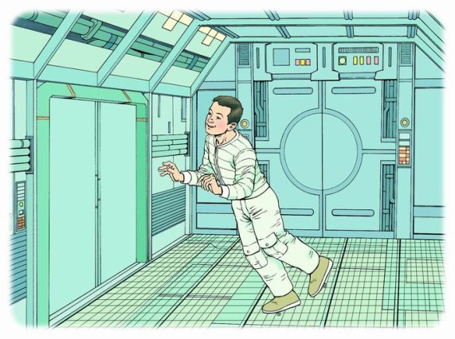
鞋底带钩的鞋子
为了能平稳地走路，宇航员都必须
穿鞋底带钩的鞋子，好牢牢地钩住带网
格的地板。

Slide 36
鞋底带钩的鞋子
为了能平稳地走路，宇航员都必须
穿鞋底带钩的鞋子，好牢牢地钩住带网
格的地板，不然，

Slide 37
鞋底带钩的鞋子
为了能平稳地走路，宇航员都必须
穿鞋底带钩的鞋子，好牢牢地钩住带网
格的地板，不然，人稍一使劲就会飘到
半空中，咳嗽一声就有可能后退好几步。

Slide 38
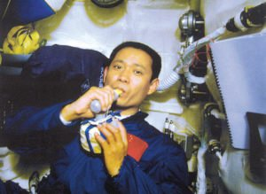

为了（能平稳地走路），宇航员都必须（穿鞋底带钩的鞋子，好牢牢地钩住带网格的地板），不然，（人稍一使劲就会飘到半空中，咳嗽一声就有可能后退好几步）。
带吸管的塑料杯
特殊的淋浴器
为了( ),宇航员必须（ ）不然,( )。

Slide 39
舒服
必须
安稳
咳嗽
特殊
漂浮
设计
塑料杯
淋浴器

Slide 40
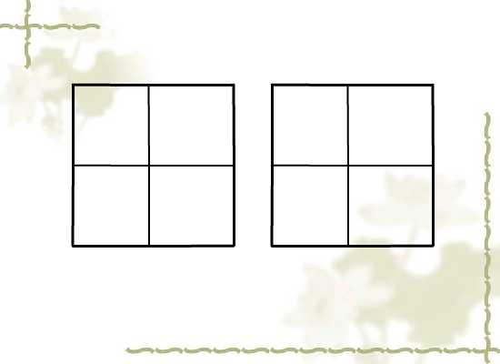
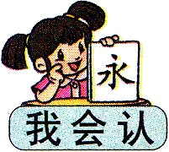
我 会 写
必
须
写字时，我们必须做到头正、身直、臂开、足安。

